Slide 1
zookeeper
ZooKeeper是Hadoop的开源子项目（Google Chubby的开源实现），它是一个针对大型分布式系统的可靠协调系统

Slide 2
Zookeeper主要功能
1.配置管理
2.命名服务
3.分布式锁
4.集群管理
5.其他功能…..

Slide 3
配置管理
为什么要用统一配置？
我们做项目时用到的配置比如数据库配置等...我们都是写死在项目里面，如果需要更改，那么也是的修改配置文件然后再投产上去，那么问题来了，如果做集群的呢，有100台机器，这时候做修改那就太不切实际了；那么就需要用到统一配置管理啦。

Slide 4
配置管理
解决思路
1.把公共配置抽取出来
2.对公共配置进行维护
3.修改公共配置后应用不需要重新部署
采用方案
1.公共配置抽取存放于zookeeper中并落地数据库
2.对公共配置修改后发布到zookeeper中并落地数据库
3.对应用开启配置实时监听，zookeeper配置文件一旦被修改，应用可实时监听到并获取

Slide 5
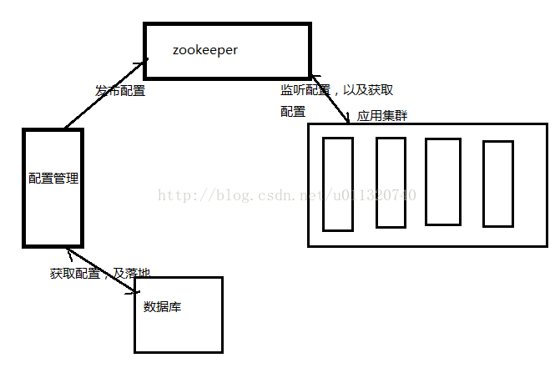
Zookeeper配置

Slide 6
命名服务
命名服务，顾名思义，就是帮助我们对资源进行命名的服务，命名的目的当然是为了更好的定位了。这里所提到的资源在不同场景中包括但不限于计算机（主机）名和地址、应用提供的服务的地址或者远程对象等。
JNDI
要介绍命名服务，不得不提 Java 命名和目录接口 （Java Naming and Directory Interface，JNDI），他是J2EE中重要的规范之一，标准的J2EE容器都提供了对JNDI规范的实现。
在没有JNDI的场景中，我们要配置一个JDBC驱动链接数据库时我们需要做以下操作：
Class.forName("com.mysql.jdbc.Driver"); Connection conn=DriverManager.getConnection("jdbc:mysql://DBName?user=hollis&password=hollischuang");

Slide 7
命名服务
上面的代码中，把数据库链接相关的字符串直接写到了代码中，这不是一个好的做法。有过web开发经验的人都知道，在真正的web开发中我们并不需要这样定义JDBC的连接，我们一般都是把哪些固定的字符串配置到配置文件中，然后在代码中直接从配置中读取。甚至有很多数据库处理的框架（Hibernate\mybatis）会帮我们把创建数据库链接等操作全部都封装好。
使用 JNDI 得到数据源:
Context ctx=new InitialContext(); Object datasourceRef=ctx.lookup("java:comp/env/jdbc/mydatasource"); DataSource ds=(Datasource)datasourceRef; Connection c=ds.getConnection();

Slide 8
命名服务
为了让 JNDI 解析 java:comp/env/jdbc/mydatasource 引用，部署人员必须把 标签插入 web.xml 文件（Web 应用程序的部署描述符）。 标签的意思就是“这个组件依赖于外部资源”。
<resource-ref>
<description>Dollys DataSource</description>
<res-ref-name>jdbc/mydatasource</res-ref-name>
<res-ref-type>javax.sql.DataSource</res-ref-type>
<res-auth>Container</res-auth>
</resource-ref>
上面介绍的JNDI是一种Java的命名服务。他充分的反映出命名服务的特点——对某一资源进行命名，然后通过名称来定位唯一的资源。
到这里，我们可以确定的是：命名服务的目的是定义一个唯一的名字。这个名字的作用是可以用来定义唯一的资源。
在数据库开发中，通常有两种方案: 自增的ID 和 UUID 。

Slide 9
Zookeeper的命名服务
Zookeeper是一个开放源码的分布式服务协调组件，是Google Chubby的开源实现。是一个高性能的分布式数据一致性解决方案。他将那些复杂的、容易出错的分布式一致性服务封装起来，构成一个高效可靠的原语集，并提供一系列简单易用的接口给用户使用。( http://www.hollischuang.com/archives/tag/zookeeper )
Zookeeper 的命名服务与 JNDI 能够完成的功能是差不多的，它们都是将有层次的目录结构关联到一定资源上，但是 Zookeeper 的命名服务更加是广泛意义上的关联，也许你并不需要将名称关联到特定资源上，你可能只需要一个不会重复名称，就像数据库中产生一个唯一的数字主键一样。
Zookeeper可以实现命名服务有两个重要的前提
一、节点类似于文件系统中的目录结构
二、可以创建顺序节点

Slide 10
在分布式环境生成一组自增的、唯一的ID，那么看看zookeeper如何保证这两点
唯一性
由于zookeeper中的节点的结构和文件系统中的目录结构是类似的，想想我们自己的电脑，我们使用一个全路径是不是可以唯一定位到某个目录中的某个文件。如 /home/admin/hollis.txt是可以唯一定位到一个文件的。
自增性
在zookeeper中可以创建顺序节点，在ZooKeeper中，每个父节点会为他的第一级子节点维护一份时序，会记录每个子节点创建的先后顺序。基于这个特性，在创建子节点的时候，可以设置这个属性，那么在创建节点过程中，ZooKeeper会自动为给定节点名加上一个数字后缀，作为新的节点名。如
/home/admin/hollis1
/home/admin/hollis2
/home/admin/hollis3

Slide 11
分布式锁
1.分布式锁的由来：
在程序开发过程中不得不考虑的就是并发问题。在java中对于同一个jvm而言，jdk已经提供了lock和同步等。但是在分布式情况下，往往存在多个进程对一些资源产生竞争关系，而这些进程往往在不同的机器上，这个时候jdk中提供的已经不能满足。分布式锁顾明思议就是可以满足分布式情况下的并发锁。 下面我们讲解怎么利用zk实现分布式锁。

Slide 12
分布式锁
2.实现思路：
2.1 zk简单介绍：
ZooKeeper是Apache软件基金会的一个软件项目，他为大型分布式计算提供开源的分布式配置服务、同步服务和命名注册。在 ZooKeeper 中，节点类型可以分为持久节点（PERSISTENT ）、临时节点（EPHEMERAL），以及时序节点（SEQUENTIAL ），具体在节点创建过程中，一般是组合使用，可以生成 4 种节点类型：持久节点（PERSISTENT），持久顺序节点（PERSISTENT_SEQUENTIAL），临时节点（EPHEMERAL），临时顺序节点（EPHEMERAL_SEQUENTIAL）；具体节点含义，谷歌之。

Slide 13
分布式锁
2.2 利用zk实现：
当很多进程需要访问共享资源时，我们可以通过zk来实现分布式锁。主要步骤是： 1.建立一个节点，假如名为：lock 。节点类型为持久节点（PERSISTENT） 2.每当进程需要访问共享资源时，会调用分布式锁的lock()或tryLock()方法获得锁，这个时候会在第一步创建的lock节点下建立相应的顺序子节点，节点类型为临时顺序节点（EPHEMERAL_SEQUENTIAL），通过组成特定的名字name+lock+顺序号。 3.在建立子节点后，对lock下面的所有以name开头的子节点进行排序，判断刚刚建立的子节点顺序号是否是最小的节点，假如是最小节点，则获得该锁对资源进行访问。 4.假如不是该节点，就获得该节点的上一顺序节点，并给该节点是否存在注册监听事件。同时在这里阻塞。等待监听事件的发生，获得锁控制权。 5.当调用完共享资源后，调用unlock（）方法，关闭zk，进而可以引发监听事件，释放该锁。 实现的分布式锁是严格的按照顺序访问的并发锁。

Slide 14
集群管理
演示……

